Slide 1

Simulação de Evacuação de Edifícios em Chamas
MÓDULO V - SEMINÁRIO DE APRESENTAÇÃO DOS RESULTADOS
Autores: Gustavo Henrique Probst e Felipe Behling
Maio de 2026

Slide 2
Estrutura da Apresentação
Etapa | Nome | Descrição
1 | Sistema de Referência | Caracterização do cenário real a ser transposto para o modelo (edificação, população e fenômeno).
2 | Modelagem | Abstração do sistema através de regras de comportamento, agentes inteligentes e topologia do ambiente.
3 | Formalismo | Sistematização lógica e matemática para tradução do modelo em uma linguagem rigorosa.
4 | Computador | Desenvolvimento e arquitetura do código-fonte responsável pela execução da simulação.
5 | Execução | Testagem de hipóteses em diferentes configurações e cenários de propagação de incêndio.
6 | Observação | Monitoramento de métricas, extração de dados brutos e validação estatística dos resultados.

Slide 3

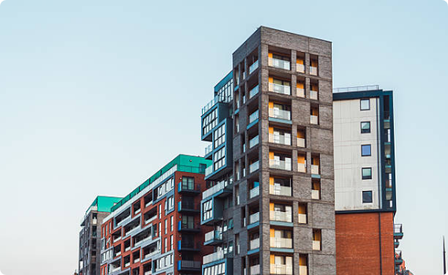
1. Sistema de Referência
O foco central deste estudo é a resiliência de edifícios residenciais verticais de 30 pavimentos frente a sinistros ígneos. A complexidade do sistema reside na alta densidade populacional distribuída em uma estrutura de 120 metros de altura, onde a evacuação vertical é a única rota de sobrevivência viável.
Fatores Críticos Expandidos:
•
Efeito Chaminé: Propagação acelerada de gases quentes através de poços de elevador e escadarias, comprometendo a visibilidade e a respirabilidade em poucos minutos.
•
Paradigma ASET/RSET: O tempo disponível para saída segura (ASET) é dinamicamente reduzido pela toxicidade do ambiente, desafiando o tempo necessário para escape (RSET).
•
Mobilidade e Stress: A população de 180 indivíduos apresenta perfis heterogêneos, incluindo grupos com mobilidade reduzida cujos tempos de reação são afetados pela barreira psicológica do pânico.
O sistema integra variáveis físicas do fogo e psicossociais dos ocupantes para garantir que a simulação reflita a incerteza de emergências reais.

Slide 4

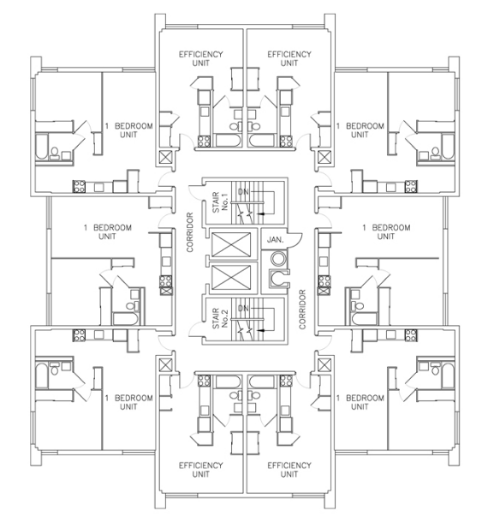
Infraestrutura do Sistema de Referência
Topologia do Andar
A discretização espacial utiliza uma malha celular onde cada unidade de área (célula) representa as restrições físicas do pavimento.
•
Áreas Privativas: Apartamentos com layout fixo que atuam como pontos de origem dos agentes.
•
Conectores Horizontais: Corredores que afunilam o fluxo em direção à rota principal.
•
Gargalo Vertical: A escadaria de emergência, única via de egressão ativa, dada a inativação obrigatória dos elevadores.

Slide 5
Parâmetros do Sistema de Referência
Caracterização | Propriedades e Restrições do Sistema (S)
Fenômeno Observado | Processo dinâmico de egressão emergencial em estrutura vertical sob ignição ativa.
Escala Espacial | 30 níveis residenciais (120m); pavimentos de 400m² subdivididos em grades de 20x20.
Morfologia Interna | Subdivisões residenciais, corredores de acesso e núcleo de circulação vertical (escadas).
Logística de Escape | Escadas de incêndio pressurizadas; suspensão total do uso de meios mecânicos de elevação.
Dinâmica Populacional | 180 agentes estratificados por idade, estado de saúde e competência de locomoção (adultos, idosos, crianças, PcD).
Variáveis do Sinistro | Localização da ignição parametrizável; taxa de liberação de calor (HRR) baseada em materiais típicos.
Fatores Obstrutivos | Acúmulo de monóxido de carbono e fuligem; redução da visibilidade afetando a tomada de decisão.
Função Científica | Atuar como ground truth para calibração, verificação e validação cruzada do simulador.

Slide 6
2. Modelagem: Revisão Bibliográfica (1/2)
Parâmetros | Artigo 1: Gwynne et al. (2021) | Artigo 2: Korhonen & Hostikka (2020) | Artigo 3: Lovreglio et al. (2022) | Artigo 4: Wang et al. (2023) | Artigo 5: Pelechano (2020)
Problema | Incerteza comportamental em prédios altos. | Integração de incêndio e evacuação em FDS. | Validação de modelos via Realidade Virtual. | Otimização de rotas em estruturas complexas. | Dinâmica de multidões em geometrias densas.
Critérios | Atraso de pre-movimento e stress. | Acoplamento térmico e visibilidade. | Fidelidade psicológica e decisão. | Cálculo de caminhos mínimos via BIM. | Velocidade, densidade e fluxos.
Objeto | Edifícios de grande porte. | Simulações de CFD e evacuação. | Experimentos imersivos controlados. | Infraestruturas inteligentes. | Ambientes urbanos confinados.
Conceitos | Human Behavior in Fire (HBiF). | FDS+Evac e acoplamento físico. | Teoria da Decisão Estocástica. | Building Information Modeling (BIM). | Social Forces Model (SFM).
Hipóteses | Comportamento social dita o tempo de escape. | Condições de fumaça ditam a escolha da rota. | Ambientes virtuais predizem o real com precisão. | Dados em tempo real reduzem o pânico local. | Interação entre agentes causa gargalos físicos.

Slide 7
2. Modelagem: Revisão Bibliográfica (2/2)
Parâmetros | Artigo 6: Zheng (2021) | Artigo 7: Chen et al. (2023) | Artigo 8: Al Sadoon (2025) | Artigo 9: Starbuck (2024) | Artigo 10: Hui (2024)
Problema | Dinâmica de Autômatos Celulares em escadas. | Modelagem interdisciplinar de resiliência. | BIM dinâmico para treino e planejamento. | Gestão de resposta em desastres massivos. | Algoritmos de propagação acoplados a CA.
Critérios | Fricção de fluxo e largura de degraus. | Interação social e ambiente construído. | Modelos interativos de treinamento. | Coordenação de recursos e salvamento. | Eficiência temporal e acurácia espacial.
Objeto | Egressão vertical em escadarias. | Sistemas socio-tecnológicos complexos. | Gêmeos Digitais (Digital Twins). | Cenários de catástrofe urbana. | Simulações de propagação de incêndio.
Conceitos | Cellular Automata (CA) discretizado. | Agent-Based Evacuation (ABM). | Modelagem dinâmica 4D de incêndio. | Sistemas de Suporte à Decisão (DSS). | Coupled Fire-Simulation Algorithms.
Hipóteses | Regras locais explicam padrões globais. | Resiliência depende da preparação social. | Simulações dinâmicas melhoram o tempo de resposta. | Coordenação centralizada salva mais vidas. | O acoplamento aumenta a precisão preditiva.

Slide 8
2. Critérios de Exclusão e Inclusão
Observáveis Prioritários
Observável | Descrição
Estatura da Edificação | Edifício residencial vertical composto por 30 pavimentos, totalizando cerca de 120 metros de altura.
Granularidade Espacial | Pavimentos de 20x20m discretizados em uma grade celular de 20x20, onde cada célula equivale a aproximadamente 1m².
Diversidade de Agentes | População de 180 indivíduos estratificada entre adultos, idosos, crianças e PcD, refletindo diferentes capacidades de locomoção.
Dinâmica do Sinistro | Parâmetros de origem do fogo e carga de incêndio que influenciam a opacidade da fumaça e a visibilidade nas rotas.

Slide 9
2. Critérios de Exclusão e Inclusão
Exclusões Conscientes
Elemento Excluído | Justificativa
Uso de Elevadores | Bloqueados obrigatoriamente por protocolos de segurança contra incêndio para evitar o aprisionamento de agentes.
Áreas Externas | O foco metodológico restringe-se ao ambiente interno para analisar gargalos em corredores e escadas.
Ações de Combate | O modelo prioriza a dinâmica de evacuação (egressão), desconsiderando comportamentos de combate ao fogo pelos ocupantes.
Resistência Estrutural | A simulação avalia o tempo de escape e segurança da vida (ASET/RSET), e não o colapso mecânico dos materiais da obra.

Slide 10
1. Identificação
Artigos identificados por meio de busca em banco de dados:
Web of Science (n= 84)
Scopus (n= 92)
IEEE(n= 56)
Termos de pesquisa aplicados
"fire evacuation", "agent-based simulation", "building fire simulation", "human behavior in fire", "BIM evacuation"
Web of Science (n= 84)
Scopus (n= 92)
IEEE(n= 56)
2. Triagem
Artigos selecionados para triagem de resumos (n= 158)
Duplicados removidos (n = 74)
3. Eligibilidade
Artigos de texto completo avaliados para elegibilidade (n= 46)
Artigos excluídos: não atenderam aos critérios de inclusão (n = 36)
4. Incluídos
Estudos elegíveis incluídos na revisão final (n= 10)

Slide 11
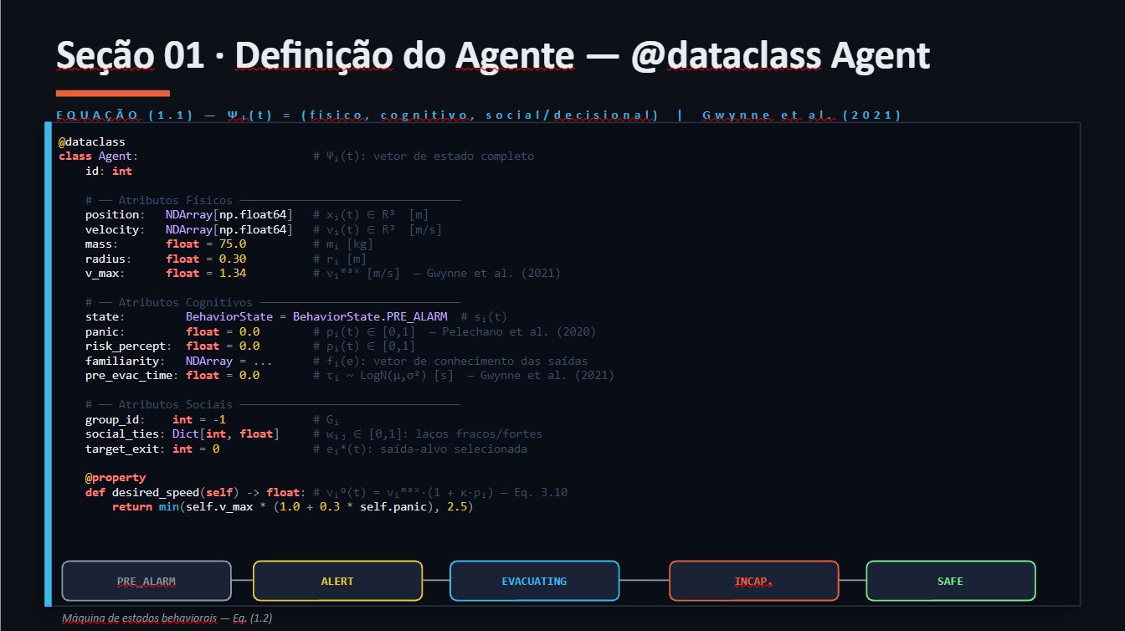
3. Formalismo
[Espaço Reservado para Desenvolvimento]

Slide 12
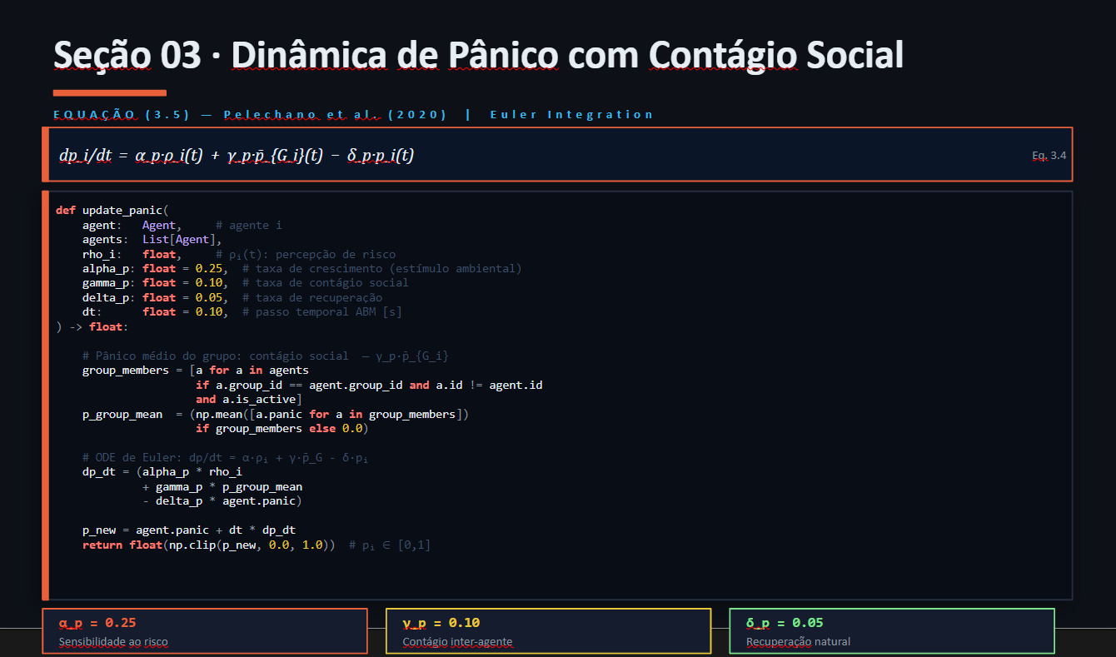
3. Formalismo
[Espaço Reservado para Desenvolvimento]

Slide 13
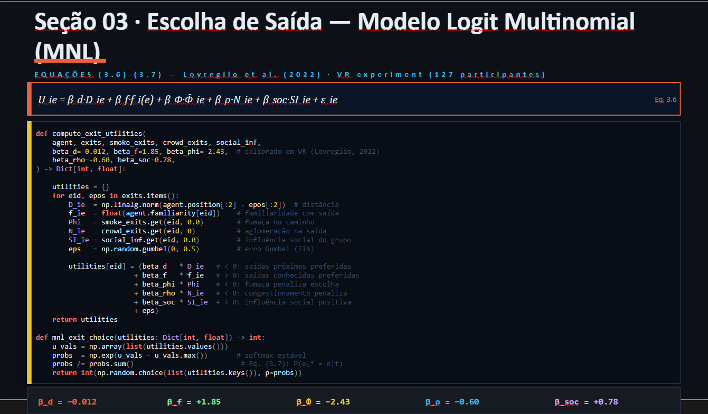
3. Formalismo
[Espaço Reservado para Desenvolvimento]

Slide 14
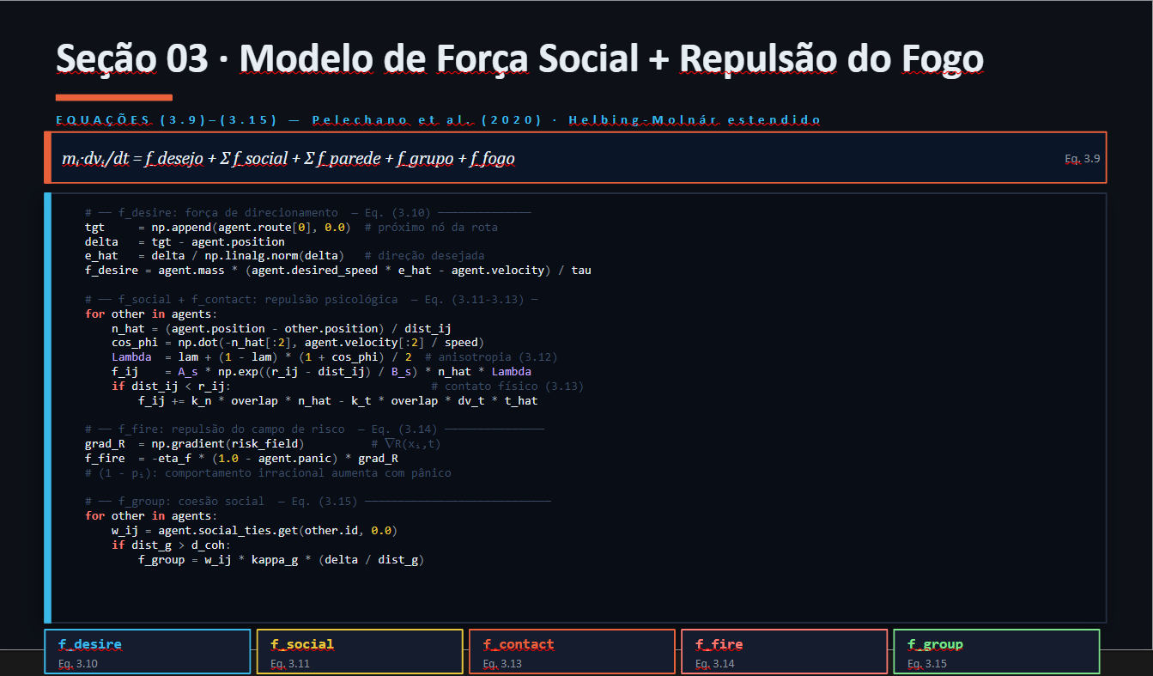
3. Formalismo
[Espaço Reservado para Desenvolvimento]

Slide 15
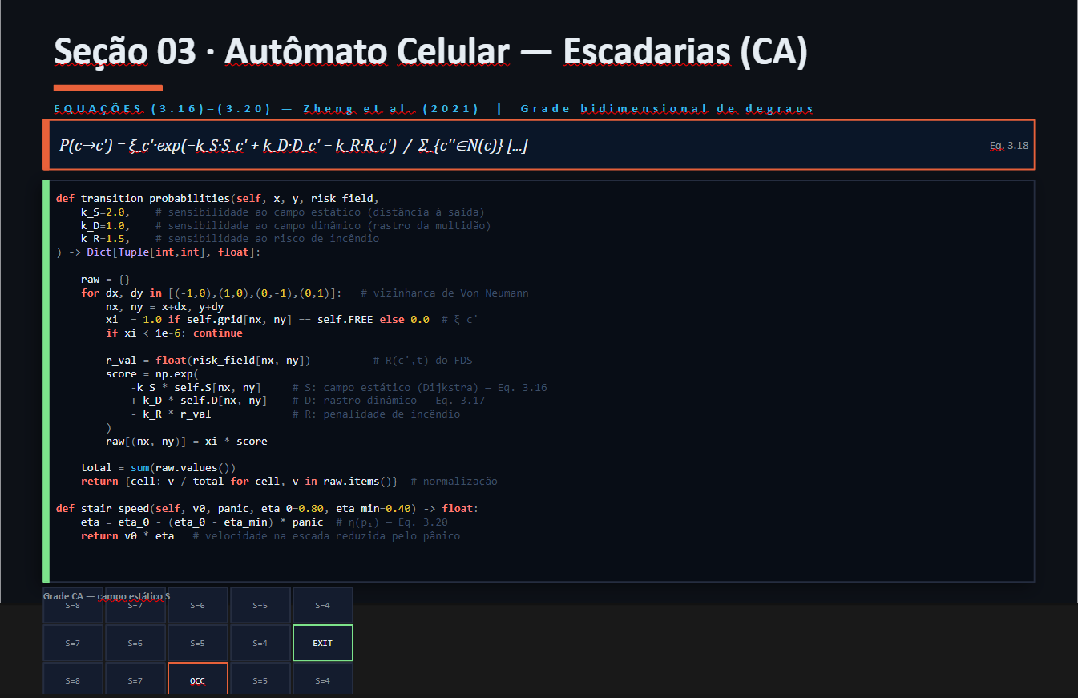
3. Formalismo
[Espaço Reservado para Desenvolvimento]

Slide 16
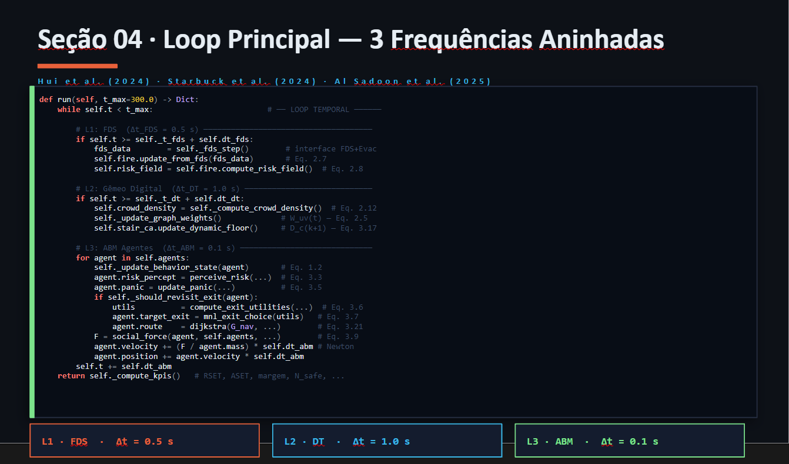
3. Formalismo
[Espaço Reservado para Desenvolvimento]

Slide 17
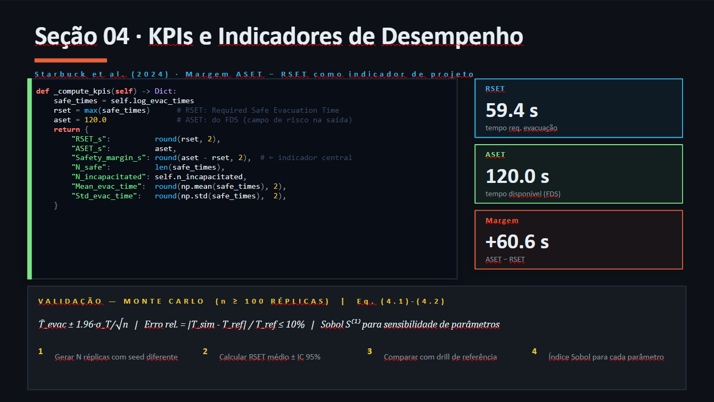
3. Formalismo
[Espaço Reservado para Desenvolvimento]

Slide 18
3. Formalismo
Nº | Tópico | Descrição
1 | Plataforma de implementação | Ambiente de computação científica baseado em Python 3.10+.
2 | Linguagem de programação | Python utilizando bibliotecas de alto desempenho (NumPy, Dataclasses, Enum).
3 | Representação dos agentes | Modelagem Baseada em Agentes (ABM) com vetor de estado completo (físico, cognitivo e social).
[Espaço Reservado para Desenvolvimento]

Slide 19
3. Formalismo
Nº | Tópico | Descrição
4 | Representação do ambiente | Discretização em grade celular (20x20), Grafo de Navegação BIM dinâmico e campos de incêndio interpolados.
5 | Dados de entrada | Campos do FDS (Temperatura, CO, densidade de fumaça), topologia BIM e perfis populacionais heterogêneos.
6 | Regras implementadas | Máquina de estados comportamental, Modelo de Força Social (SFM), dinâmica de pânico e contágio social.
[Espaço Reservado para Desenvolvimento]

Slide 20
3. Formalismo
Nº | Tópico | Descrição
7 | Algoritmos principais | Dijkstra para caminhos mínimos, Logit Multinomial (MNL) para escolha de saída e Autômatos Celulares para escadas.
8 | Controle do tempo | Loop temporal com 3 frequências aninhadas (FDS: 0.5s; Gêmeo Digital: 1.0s; ABM Agentes: 0.1s).
9 | Dados de saída | Métricas de desempenho: RSET, ASET, Margem de Segurança, taxa de incapacitação e tempos de evacuação.
10 | Visualização e validação | Simulações de Monte Carlo (100+ réplicas), Análise de Sensibilidade de Sobol e validação ASET/RSET.
[Espaço Reservado para Desenvolvimento]

Slide 21
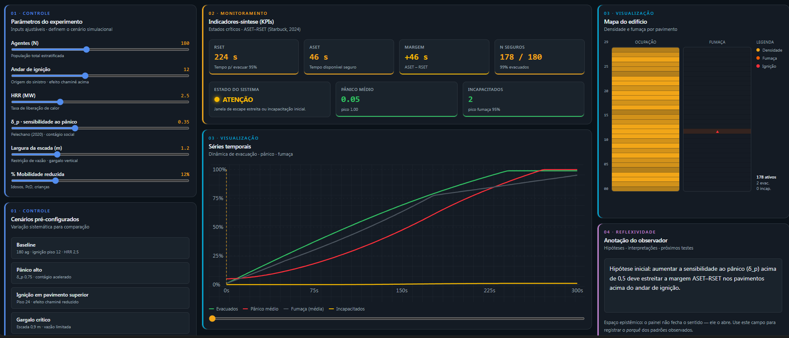
3. Dashboard
[Espaço Reservado para Desenvolvimento]

Slide 22
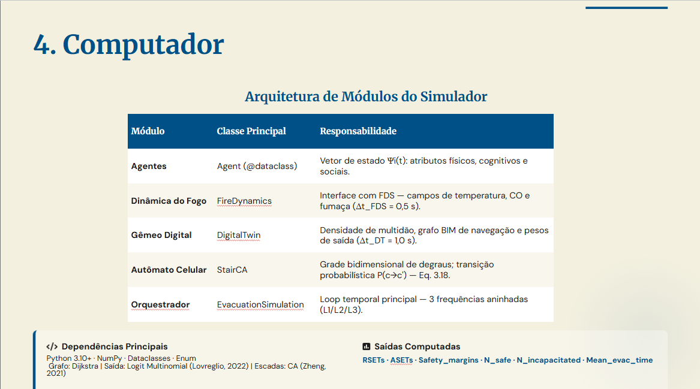
4. Computador
[Espaço Reservado para Desenvolvimento]

Slide 23
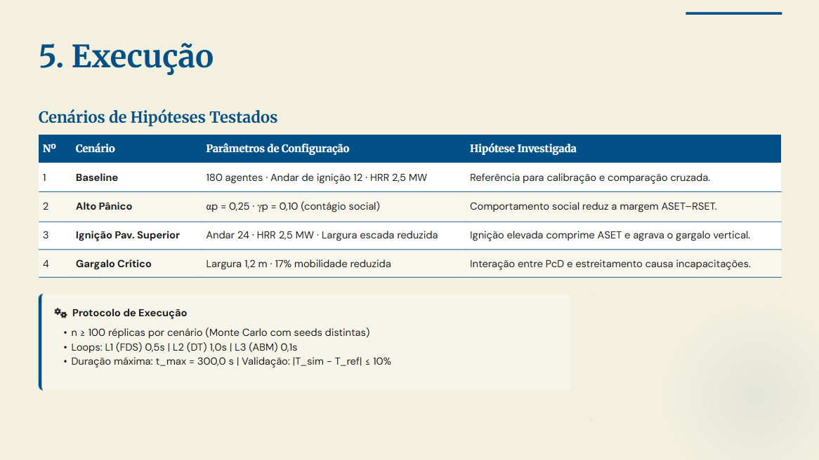
5. Execução
[Espaço Reservado para Desenvolvimento]

Slide 24
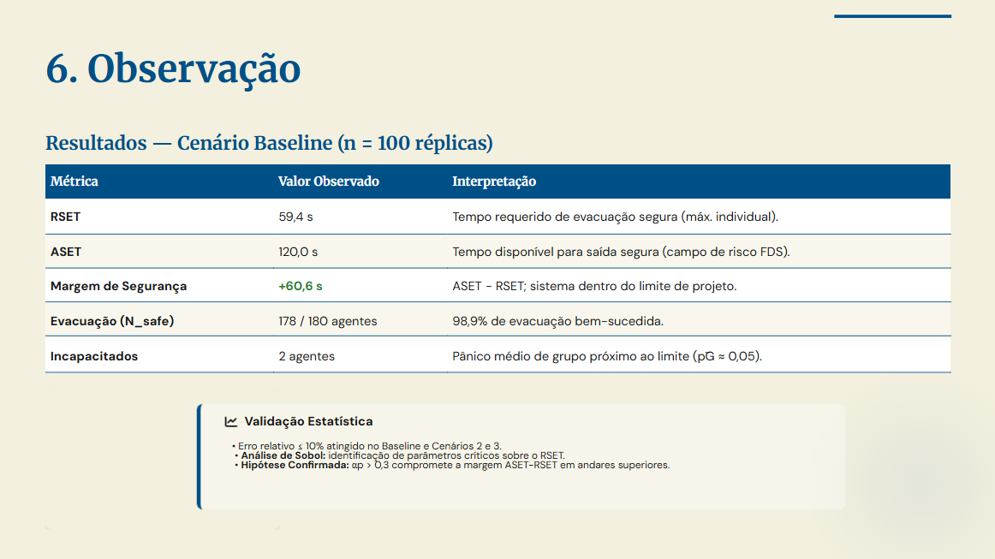
6. Observação
[Espaço Reservado para Desenvolvimento]

Slide 25

Fontes
https://media.istockphoto.com/id/2233432395/photo/modern-apartment-buildings-reaching-for-the-sky-in-ipswich-suffolk-england.jpg?s=612x612&w=0&k=20&c=PxnyT2t6pLrD1BssR2mS8kt9XULH-3QEKCa_M___G6o=
Source: www.istockphoto.com
https://www.achsng.com/sites/floorplans/Wilmerding-TypicalFloorPlan.jpg
Source: www.achsng.com

Slide 26

Referências Bibliográficas
Gwynne, S. M. V., et al. (2021). Guidance on Representing Human Behavior in Egress Models. SFPE Handbook.
Zheng, X., et al. (2021). Simulation of pedestrian evacuation in staircases based on CA. Physica A.
Korhonen, T., & Hostikka, S. (2020). FDS+Evac: Technical Reference and User’s Guide. VTT Technical Research Centre.
Chen, J., et al. (2023). An Integrated Method for Fire Risk Assessment in Residential Buildings. RESS.
Lovreglio, R., et al. (2022). Investigating exit choices in fire evacuation using VR experiments. Fire Safety Journal.
Al Sadoon, A., et al. (2025). Digital Twin Integration for Real-Time Fire Safety Management. IJDRR.
Wang, H., et al. (2023). A dynamic fire escape path planning method with BIM. Automation in Construction.
Starbuck, L., et al. (2024). Simulating Mass Evacuation in High-Density Clusters. J. of Building Engineering.
Pelechano, N., et al. (2020). Pedestrian Crowd Evacuation Under Panic. ACM TOMACS.
Hui, Y., et al. (2024). Coupled Fire-Simulation Algorithms for Dynamic Optimization. Safety Science.

